Slide 1
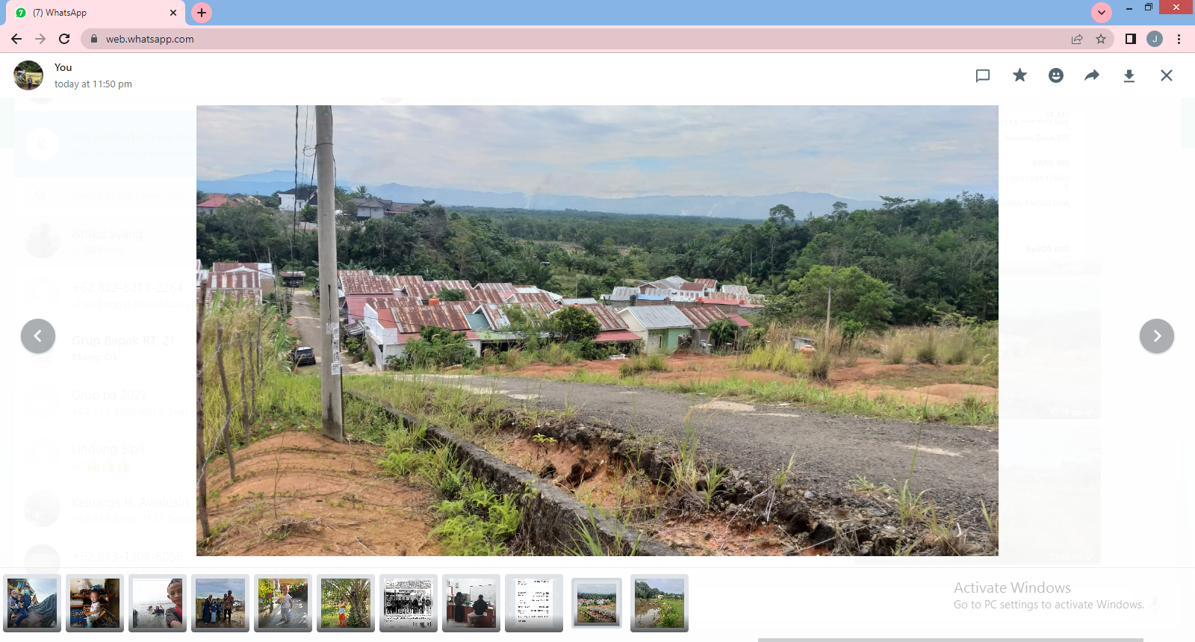
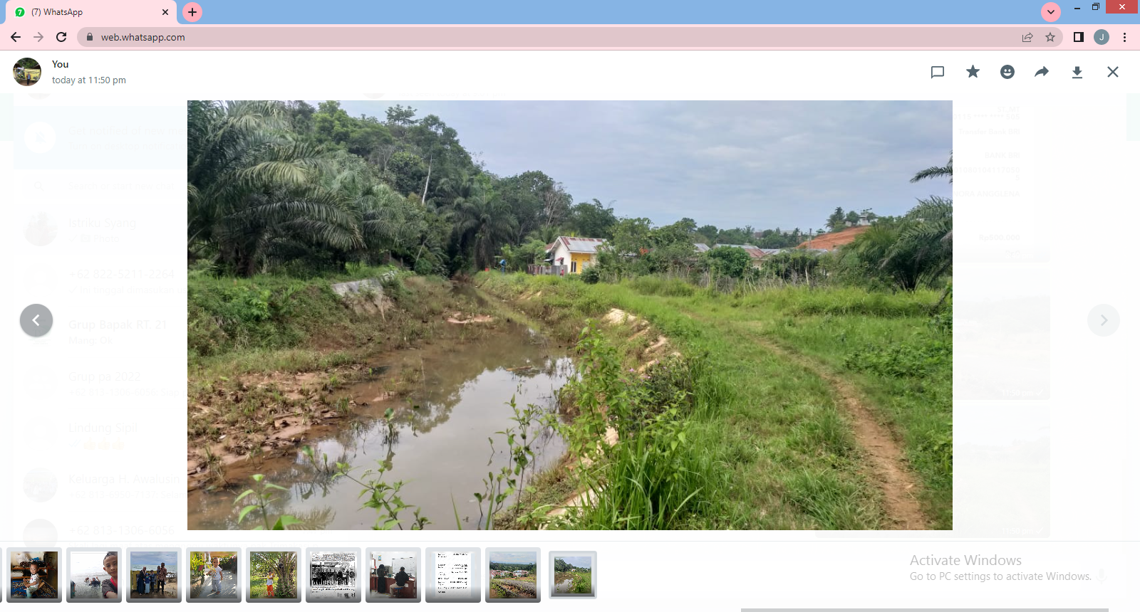
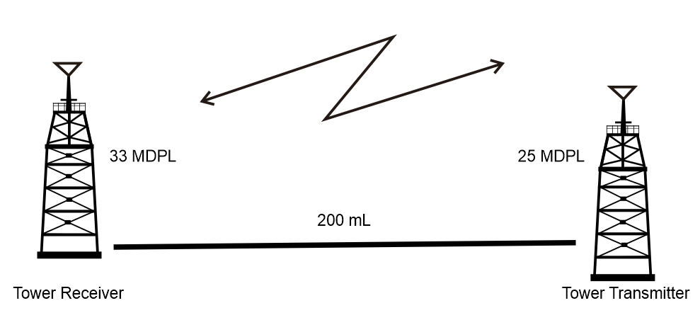
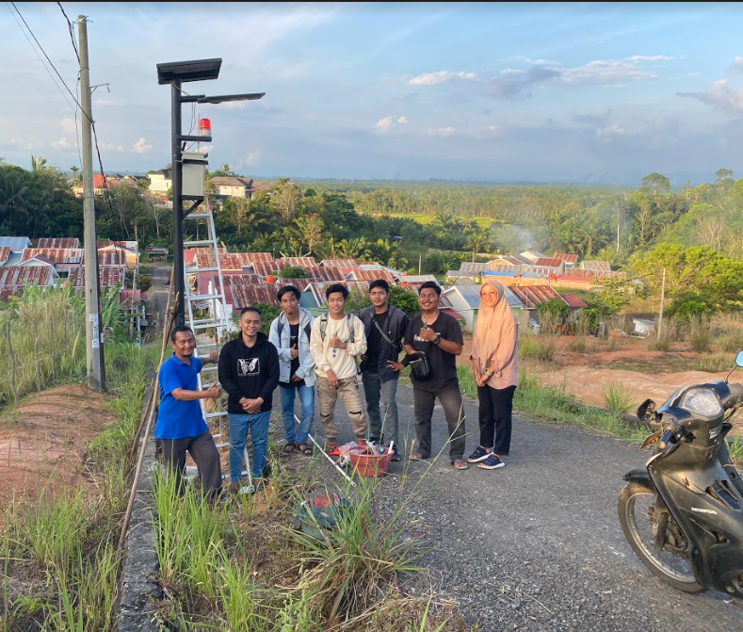
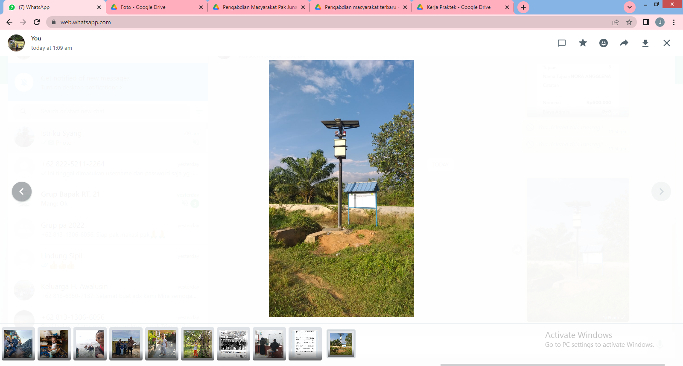
JUDUL PENGABDIAN
Skema Pengabdian & No. Kontrak:
Nama Ketua¹, Nama Anggota 1², Nama Anggota 2¹, & Nama Anggota 3¹
¹⁾Universitas Bengkulu
Latar Belakang
Memuat uraian singkat mengenai kondisi atau permasalahan yang dihadapi oleh masyarakat atau mitra, alasan dilaksanakannya kegiatan pengabdian, serta urgensi kegiatan dalam memberikan solusi terhadap permasalahan masyarakat.
Metode pelaksanaan
Memuat metode dan tahapan pelaksanaan kegiatan pengabdian, mulai dari identifikasi permasalahan, persiapan, pelaksanaan kegiatan, penerapan solusi atau teknologi, hingga evaluasi kegiatan. Sajikan dalam bentuk uraian singkat, diagram alir (flowchart), atau ilustrasi.
Gambar 1. Survey letak (a). reciever (b). transmitter.
Gambar 2. Desain alat pendeteksi banjir menggunakan teknologi nirkabel.
Hasil Pengabdian
Memuat hasil pelaksanaan kegiatan pengabdian serta solusi yang telah diterapkan untuk mengatasi permasalahan mitra. Sajikan hasil kegiatan, perubahan kondisi sebelum dan sesudah kegiatan, serta peningkatan pengetahuan, keterampilan, atau kapasitas mitra yang didukung dengan data, tabel, grafik, dan dokumentasi kegiatan.
(a)
(b)
Gambar 3. Alat pendeteksi banjir nirkabel yang telah selsai dipasang (a). receiver (b). transmitter.
Kesimpulan
Memuat ringkasan hasil pelaksanaan kegiatan pengabdian, pencapaian tujuan, manfaat yang diperoleh masyarakat atau mitra, serta rencana tindak lanjut untuk menjaga keberlanjutan program pengabdian.
Luaran Pengabdian
Memuat informasi mengenai capaian luaran kegiatan pengabdian sesuai proposal dan kontrak yang telah disepakati, antara lain publikasi ilmiah, Hak Kekayaan Intelektual (HKI), produk atau teknologi tepat guna, modul atau panduan, video kegiatan, serta luaran lainnya.
Notes:
UKURAN CETAK 60 x 180 cm. Slide ini dibuat skala 1:2 (30 x 90 cm) karena PowerPoint membatasi ukuran slide maksimal 142 cm. Ekspor ke PDF, lalu cetak 200% (fit to 60 x 180 cm). Ukuran huruf di layar = setengah ukuran cetak (isi 20 pt = 40 pt saat dicetak). Gambar/foto sebaiknya minimal 150 dpi pada ukuran cetak.

